Slide 1
AM437x-PRU架构讲解
广州创龙电子科技有限公司
Guangzhou Tronlong Electronic Technology Co., Ltd

Slide 2
01
PRU-ICSS简介
02
PRU开发实例分析

Slide 3
01
PRU-ICSS简介
第 1 部分

Slide 4
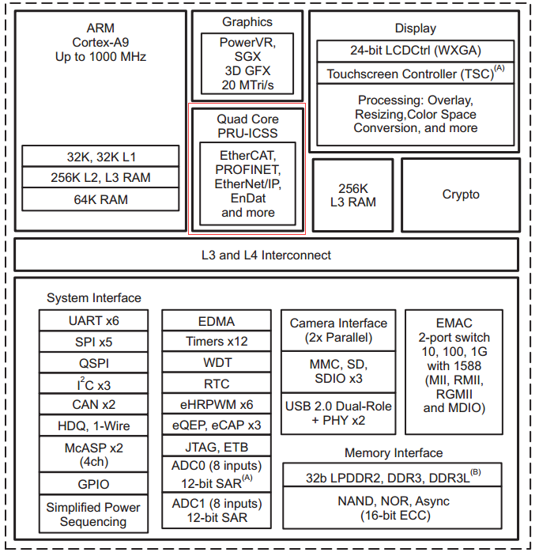
AM437X 硬件框图
广州创龙电子科技有限公司
04
Notes:
同步是指：发送方发出数据后，等接收方发回响应以后才发下一个数据包的通讯方式。 共享一个时钟
异步是指：发送方发出数据后，不等接收方发回响应，接着发送下个数据包的通讯方式。不需要发送时钟 必须提前约定一致的时序参数和特殊位

Slide 5
PRU简介
1. 可编程实时单元
2. 32位精简指令集处理器
3. 指令和数据RAM
4. 可访问SOC的资源
5. 快速IO操作
广州创龙电子科技有限公司
05

Slide 6
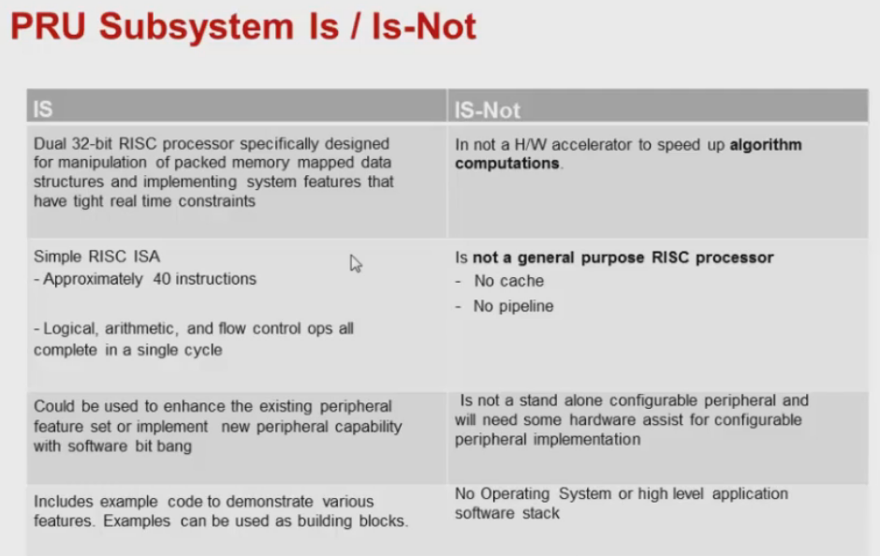
PRU功能
广州创龙电子科技有限公司
06

Slide 7
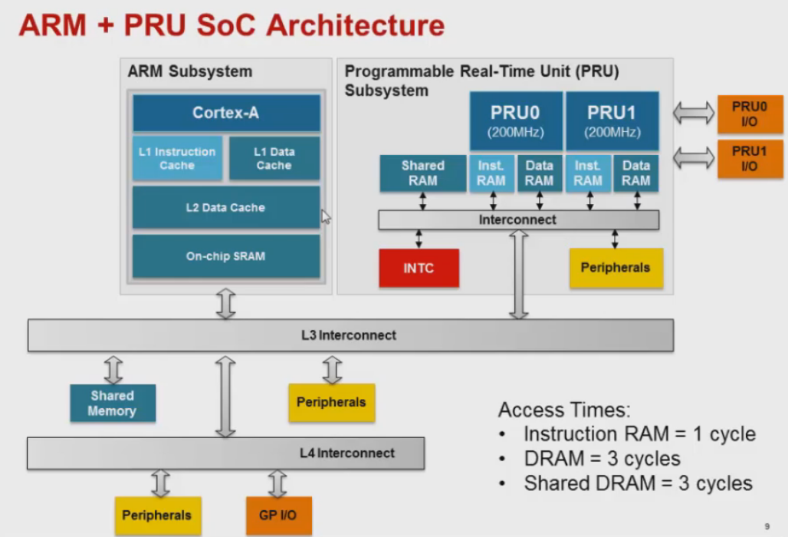
ARM+PRU框架
广州创龙电子科技有限公司
07

Slide 8
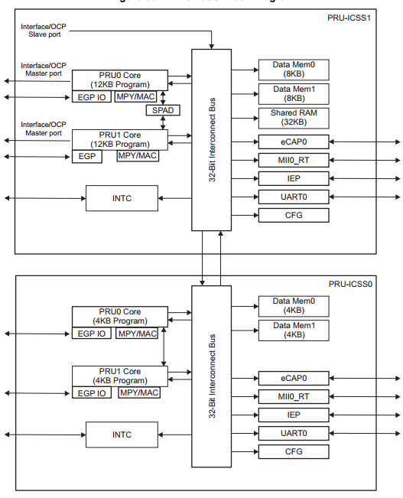
PRU硬件框图
广州创龙电子科技有限公司
08
Notes:
并行通信：通常是将数据字节的各位用多条数据线同时进行传送 。
串行通信：将数据字节分成一位一位的形式在一条传输线上逐个地传送。

Slide 9
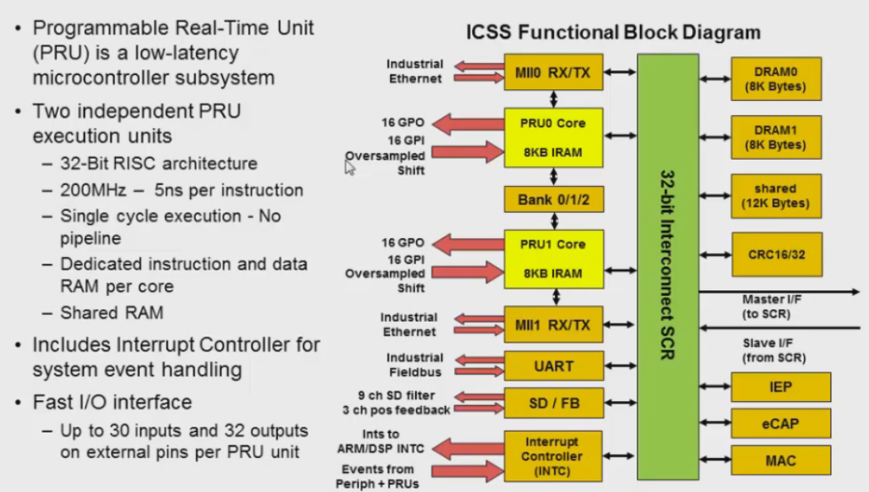
PRU系统框图
广州创龙电子科技有限公司
09
Notes:
并行通信：通常是将数据字节的各位用多条数据线同时进行传送 。
串行通信：将数据字节分成一位一位的形式在一条传输线上逐个地传送。

Slide 10
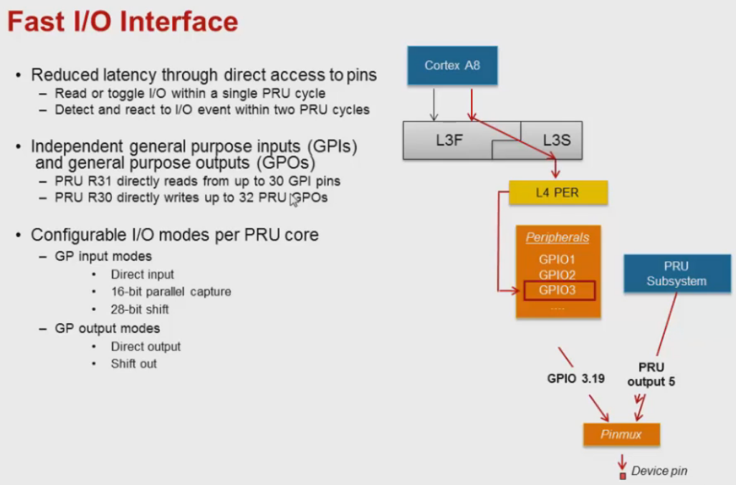
Fast IO功能
广州创龙电子科技有限公司
10
Notes:
并行通信：通常是将数据字节的各位用多条数据线同时进行传送 。
串行通信：将数据字节分成一位一位的形式在一条传输线上逐个地传送。

Slide 11
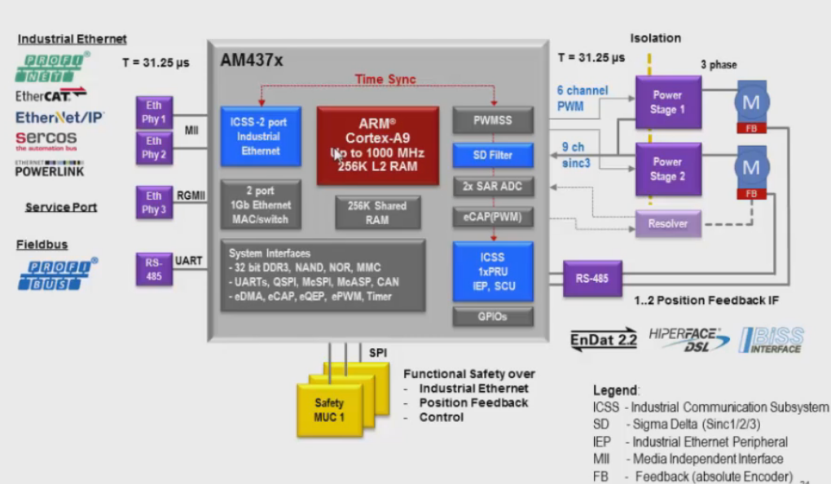
工业以太网协议功能
广州创龙电子科技有限公司
11

Slide 12
02
PRU开发实例分析
第 2 部分

Slide 13
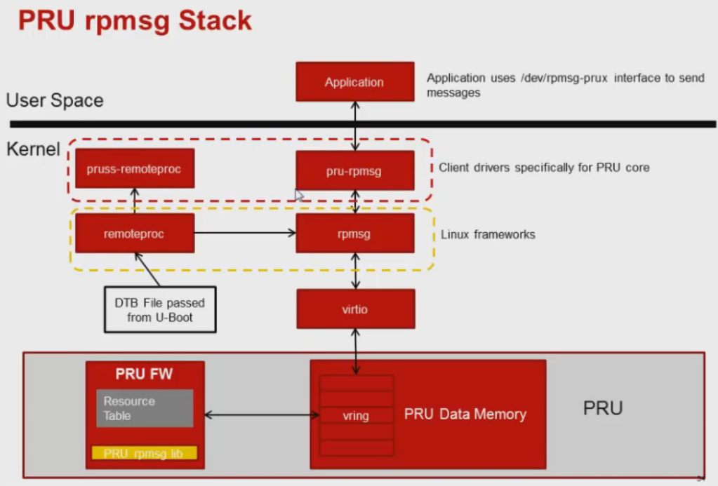
PRU和A9的软件框图
广州创龙电子科技有限公司
13

Slide 14
PRU控制LED
1. 开发工具：CCS
2. 开发语言：C语言
3. 程序功能：
通过PRU控制4个LED灯，实现流水灯功能
广州创龙电子科技有限公司
14

Slide 15
PRU实现按键功能
1. 开发工具：CCS
2. 开发语言：C语言
3. 程序功能：
通过PRU读取按键的状态
广州创龙电子科技有限公司
15

Slide 16

广州创龙电子科技有限公司
谢谢
官网:www.tronlong.com
论坛:51ele.net

